Slide 1
Seminarski rad iz osnova računarske tehnike 2
Tema: Simulacija parkinga na spartan 3e fpga ploči
Vukašin Paunović
Kosta erić

Slide 2
Za projekat smo koristili Spartan 3E Nexys 2 ploču i Xilinx Design Suite softver

Slide 3
Opis projekta i na koji način radi
Projektni zadatak je realna simulacija broja slobodnih parking mesta na nekom parkingu, gde smo za simulaciju koristili tastere na ploči.
Nakon svakog ulaska (izlaska) određenog broja vozila na (sa) parkinga, broj slobodnih mesta se inkrementuje (dekrementuje) korišćenjem dva različita tastera, a pritiskom na neki treći taster vraća se na početni broj slobodnih mesta (ukoliko je parking prazan), u našem slučaju to je 50.
Sve te promene (resetovanje, inkrementovanje, dekrementovanje) se vide na displeju na ploči koji prikazuje trenutni broj slobodnih parking mesta.
Kada je parking pun odnosno nema više slobodnih mesta na displeju se ispisuje reč FULL.

Slide 4
Prikaz kako projekat radi

Slide 5
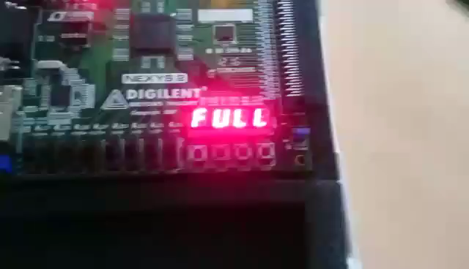

Slide 6
Hvala na pažnji! ☺

